Slide 1



De architectuur van de eHealth-diensten
frank.robben@ehealth.fgov.be
@FrRobben
https://www.ehealth.fgov.be
https://www.ksz.fgov.be
https://www.frankrobben.be

Slide 2
Structuur van de uiteenzetting
basisarchitectuur en overzicht van het eGezondheidslandschap
basisdiensten van het eHealth-platform, met oa
  geïnformeerde toestemming tot gegevensdeling, (gezondheids)zorgrelatie en toegangsmatrix
  hub-metahubsysteem
gevalideerde authentieke bronnen (GAB)
enkele voorbeelden van gebruik van basisdiensten
welcome pack
informatie over het eHealth-platform op het eGezondheidsportaal
governance organen
statuswebsite en Business Continuity Procedures (BCPs)
stand van zaken en enkele kencijfers

Slide 3







Basisarchitectuur
Patiënten, zorgverstrekkers
en zorginstellingen
Health portal
Software zorgverstrekker
Software zorginstelling
DTW
Site RIZIV
DTW
Portaal eGezondheid
MyCareNet
DTW
DTW
DTW
Gebruikers
Basisdiensten
eHealth-platform
Netwerk
GAB
GAB
GAB
GAB
GAB
GAB
Leveranciers

Slide 4















Overzicht van het eGezondheidslandschap
Andere authentieke
bronnen

Slide 5
Doelstellingen eHealth-platform
hoe?
  door een goed georganiseerde, onderlinge elektronische dienstverlening en informatie-uitwisseling tussen alle actoren in de gezondheidszorg
  met de nodige waarborgen op het vlak van de informatieveiligheid, de bescherming van de persoonlijke levenssfeer en het beroepsgeheim
wat?
  optimaliseren van de kwaliteit en de continuïteit van de gezondheidszorgverstrekking
  optimaliseren van de veiligheid van de patiënt
  vereenvoudigen van de administratieve formaliteiten voor alle actoren in de gezondheidszorg
  degelijk ondersteunen van het gezondheidszorgbeleid

Slide 6
10 opdrachten
ontwikkeling van een visie en van een strategie inzake eHealth
organiseren van de samenwerking met andere overheidsinstanties die belast zijn met de coördinatie van de elektronische dienstverlening
de motor van de noodzakelijke veranderingen zijn voor de uitvoering van de visie en de strategie inzake eHealth
vastleggen van functionele en technische normen, standaarden, specificaties en basisarchitectuur inzake ICT

Slide 7
10 opdrachten
registreren van software voor het beheer van elektronische patiëntendossiers
concipiëren, uitwerken en beheren van een samenwerkingsplatform voor de veilige elektronische gegevensuitwisseling met de bijhorende basisdiensten
een akkoord bereiken over een taakverdeling en over de kwaliteitsnormen en nagaan of de kwaliteitsnormen worden nageleefd

Slide 8
10 opdrachten
als onafhankelijke trusted third party (TTP) optreden voor het pseudonimiseren en anonimiseren van persoonsgegevens m.b.t. de gezondheid voor rekening van bepaalde, in de wet opgesomde instanties ter ondersteuning van het wetenschappelijk onderzoek en het beleid
de totstandkoming van programma's en projecten promoten en coördineren
de ICT-aspecten van de gegevensuitwisseling beheren en coördineren in het kader van de elektronische patiëntendossiers en van de elektronische medische voorschriften

Slide 9
Overzicht basisdiensten van het eHealth-platform
eHealth-certificaten
geïntegreerd gebruikers- en toegangsbeheer
coördinatie van elektronische deelprocessen
eGezondheidsportaal
systeem voor end-to-end vercijfering
beheer van loggings
elektronische datering (timestamping)
verwijzingsrepertorium
beveiligde elektronische brievenbus (eHealthBox)
pseudonimisering, anonimisering & trusted third party
raadpleging van het Rijkregister en de registers van de Kruispuntbank van de Sociale Zekerheid

Slide 10
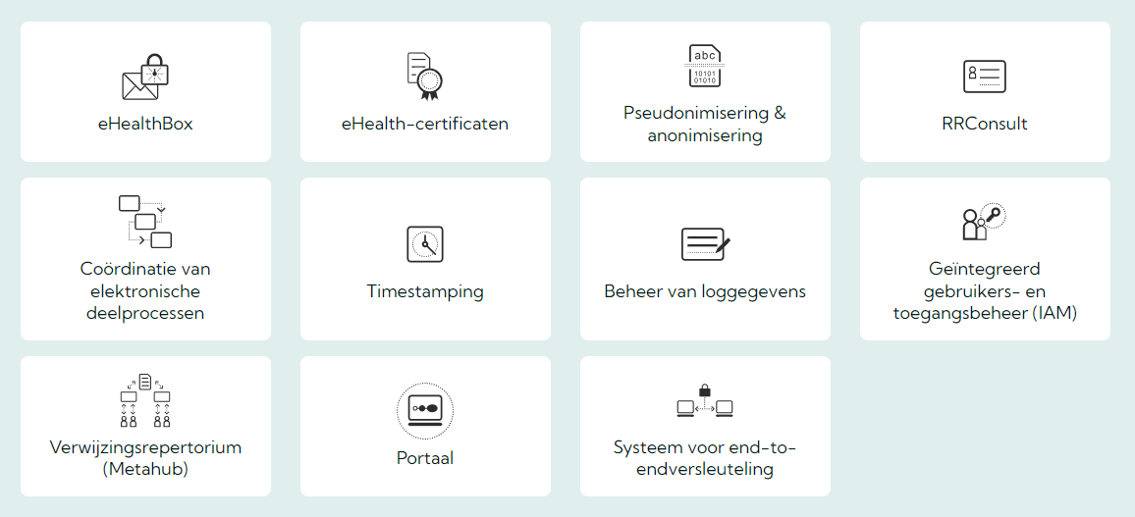
Overzicht en uitleg op eGezondheidsportaal

Slide 11

eHealth-certificaten
gratis uitgereikt door het eHealth-platform aan
  zorgverstrekkers en –instellingen
  ontwikkelaars van software voor zorgverstrekkers en -instellingen
functionaliteiten
  mogelijkheid voor de zorgverstrekker of -instelling om zijn software te authentiseren bij het aanroepen van webservices, onder meer door een toegangsjeton aan te vragen op basis waarvan toegang verleend wordt tot deze diensten
  mogelijkheid om berichten te vercijferen en te ontcijferen, bv. bij het gebruik van de eHealthBox
  tezamen met het bijhorende paswoord, fallback voor de authenticatie van een zorgverstrekker indien hij zich niet kan authentiseren aan de hand van zijn eID

Slide 12
eHealth-certificaten
kunnen worden aangevraagd en geïnstalleerd via een toepassing die gedownload kan worden op de site van het eHealth-platform
  https://www.ehealth.fgov.be/nl/beroepsbeoefenaars-in-de-gezondheidszorg/diensten/beheer-van-de-ehealth-certificaten
indien paswoord verloren, moet bestaande certificaat ingetrokken worden, en nieuw certificaat aangevraagd (te betalen indien te veel voorkomend)
meer info
  https://www.ehealth.fgov.be/ehealthplatform/nl/service-ehealth-certificaten

Slide 13

Geïntegreerd gebruikers- en toegangsbeheer
zorgt ervoor dat zorgverstrekkers en -instellingen enkel toegang hebben
  tot de diensten waartoe ze gemachtigd zijn
  m.b.t. de personen waarvoor ze daartoe gemachtigd zijn
de toegangsregels zijn vastgelegd door de wet en door de machtigingen van het Informatieveiligheidscomité
stappen
  identificatie van de gebruiker
  authenticatie van de identiteit van de gebruiker
  controle van hoedanigheden (bv. arts, apotheker)
  controle van relaties (bv. (gezondheids)zorgrelatie met patiënt)
  autorisatie
meer info
  https://www.ehealth.fgov.be/ehealthplatform/nl/service-iam-identity-access-management

Slide 14
Geïntegreerd gebruikers- en toegangsbeheer

Slide 15
Geïnformeerde toestemming tot gegevensdeling,
(gezondheids)zorgrelatie en toegangsmatrix
een zorgverstrekker of –instelling heeft alleen toegang tot gezondheidsgegevens van een zorggebruiker bij een derde indien
  de zorggebruiker zijn geïnformeerde toestemming heeft gegeven om gezondheidsgegevens te delen
  de zorgverstrekker of –instelling een (gezondheids)zorgrelatie heeft met de zorggebruiker
    de regels voor de manier waarop een zorgrelatie wordt bewezen zijn voor de onderscheiden soorten zorgverstrekkers en –instellingen vastgelegd in een reglement
  de zorgverstrekker niet door de zorggebruiker is uitgesloten van toegang tot zijn gezondheidsgegevens
  de betrokken gezondheidsgegevens toegankelijk zijn voor de betrokken soort zorgverstrekker (de zgn. toegangsmatrix)
    de toegangsmatrix is vastgelegd in een reglement

Slide 16
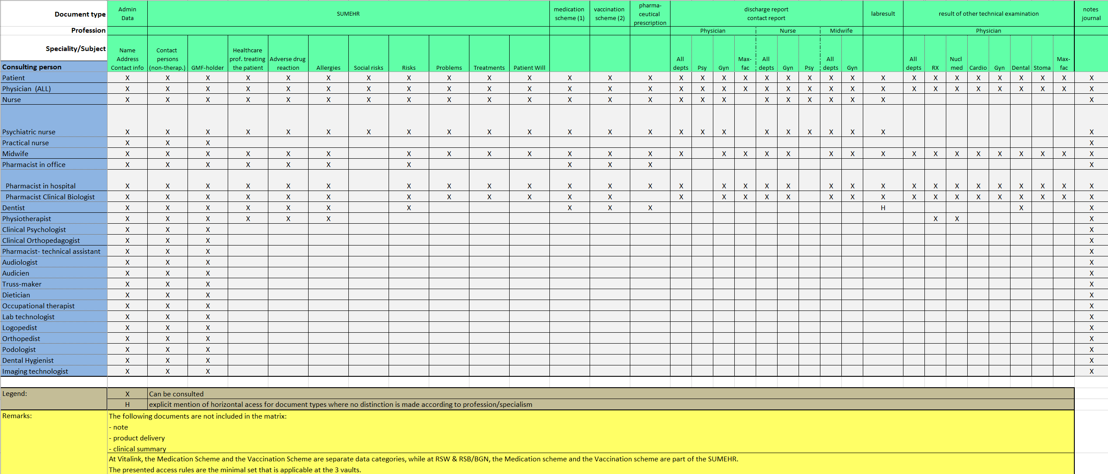
Actuele toegangsmatrix

Slide 17
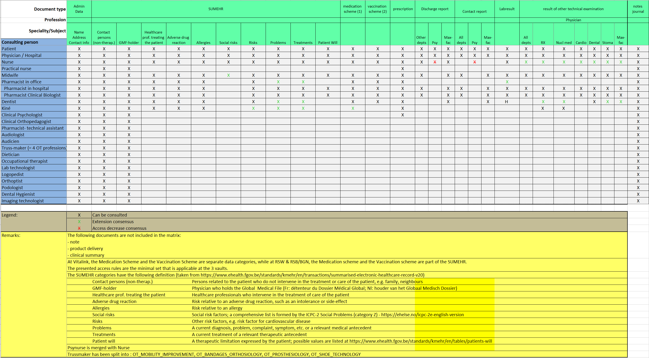
Nieuwe toegangsmatrix (nog niet ingevoerd)

Slide 18



Toegang tot gezondheidsgegevens via eHealth-platform voor zorgverstrekking
zorgverstrekker
werd uitgesloten door zorggebruiker
nee
zorggebruiker gaf geïnformeerde toestemming tot gegevensdeling
ja
ja
zorgverstrekker heeft zorgrelatie met zorggebruiker
ja
ja
nee
gegevens zijn toegankelijk voor zorgverstrekker volgens toegangsmatrix
nee
nee
Levens-
noodzaak

Slide 19
Cirkels van vertrouwen
groep gebruikers van een organisatie
  waarvoor die organisatie zelf op een aantal vlakken informatieveiligheidsmaatregelen organiseert en de correcte naleving ervan bewaakt
  zodat andere organisaties er redelijkerwijze kunnen op betrouwen dat deze informatieveiligheidsmaatregelen worden nageleefd
  en deze maatregelen dus zelf niet meer moeten organiseren of bewaken
reglement tot vaststelling van de criteria voor de toepassing van een cirkel van vertrouwen door een organisatie in het kader van de uitwisseling van gezondheidsgegevens
  zie https://www.ehealth.fgov.be/ehealthplatform/nl/reglementen

Slide 20
Criteria cirkels van vertrouwen
rechtmatigheids- en doelbindingsbeginsel
  register van de verwerkingsactiviteiten
  precisering van de rechtsgronden voor de verwerking van gezondheidsgegevens
evenredigheidsbeginsel
  voldoende fijnmazige modulering van toegangsrechten (wat, over wie, gedurende welke periode)
gebruikers- en toegangsbeheer
  authenticatie van de identiteit van zorgverstrekker
  verificatie van de relevante kenmerken en relaties van de zorgverstrekker
logging
  interne logging
  audit trail

Slide 21
Criteria cirkels van vertrouwen
informatie, vorming en sensibilisering
interne controle en sancties
naleving beraadslagingen Informatieveiligheidscomité
handhaving
  opname in de authentieke bron CoBRHA als organisatie die een cirkel van vertrouwen organiseert
  openbare documentatie
  externe controle

Slide 22

End-to-end vercijfering
diensten die toelaten berichten gericht aan zorgverstrekkers of -instellingen te vercijferen
worden onder meer toegepast bij het gebruik van de eHealthBox-dienst of de elektronische voorschriften (Recip-e)
2 diensten
  ETKDepot voor de vercijfering naar een gekende bestemmeling (asymmetrische vercijfering)
  KGSS voor de vercijfering naar een niet-gekende bestemmeling (symmetrische vercijfering)
meer info
  https://www.ehealth.fgov.be/ehealthplatform/nl/service-systeem-voor-end-to-end-versleuteling

Slide 23
Vercijfering gekende bestemmeling
Healthcare actor
Person or entity
eHealth platform
Internet
1
3
Connector or
other software to
generate key pair
Authenticates sender
4
2
Identification
certificate
Identification certificate
Stores
public key
Sends
public key
Web service
Register key
2
Public keys
repository
Stores private key
in a secure way

Slide 24
Vercijfering gekende bestemmeling
Message originator
eHealth platform
Internet
1
Identification certificate
Web service
Ask public key
2
Identification
certificate
Asks for public key
Authenticates sender
4
Send message
Any protocol
3
Encrypts
message
Sends
public key
Identification
certificate
Message recipient
Public keys
repository
5
Stored
private
key
Decrypts message

Slide 25
Vercijfering niet-gekende bestemmeling
Key
Management
/ Depot
Encrypted with public key of user 1
Encrypted with public key of user 2
Symmetric key
Symmetric key
2 sends key
5 receives key
User 1
Originator
1 asks for key
User 2
Recipient
4 justifies right to
obtain key
4 justifies right to
obtain message
3 sends encrypted message
Encrypted with public key of Message depot
5 receives message
Encrypted with public key of User 2
Message encrypted with
symmetric key
Messages
Depot
Message encrypted with
symmetric key
Message encrypted with
symmetric key

Slide 26

Timestamping
systeem dat toelaat een bewijs te bewaren van het bestaan van een document en de inhoud ervan op een bepaalde datum
niemand, zelfs niet de eigenaar van het document, kan het document of de tijdsaanduiding nadien nog ongemerkt wijzigen
meer info https://www.ehealth.fgov.be/ehealthplatform/nl/elektronische-datering-timestamping

Slide 27


Timestamping: voorbeeld
1
prescription A
prescription B
electronic
signature
5
2
Hashcode A
Hashcode B
3
6
Timestamp bag
4
Archive
Electronic
timestamping
6
Archive

Slide 28

Verwijzingsrepertorium (hub-metahub)
aanduiding van bepaalde plaatsen waar gezondheidsgegevens over een bepaalde zorggebruiker beschikbaar zijn
deze plaatsen kunnen vandaag zijn
  een hub (netwerk van zorginstellingen), die ook een verwijzingsrepertorium bijhoudt dat aanduidt in welke zorginstellingen binnen dat netwerk gezondheidsgegevens over een bepaalde patiënt beschikbaar zijn
  een gezondheidskluis (Vitalink, Intermed of Brusafe)
meer info
  https://www.ehealth.fgov.be/ehealthplatform/nl/verwijzingsrepertorium

Slide 29
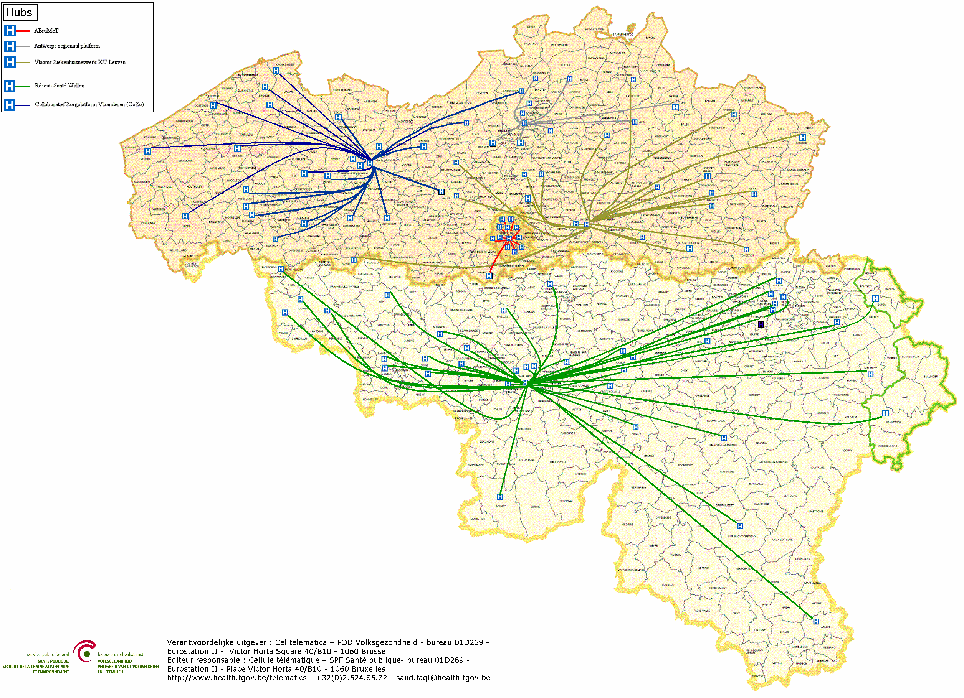

Verwijzingsrepertorium (hub-metahub)
        4 hubs
        Collaboratief Zorgplatform (Cozo)
        Vlaams Ziekenhuisnetwerk KU Leuven (VZN)
        Réseau Santé Wallon (RSW)
        Réseau Santé Bruxellois (RSB)
        4 hubs
        Collaboratief Zorgplatform (Cozo)
        Vlaams Ziekenhuisnetwerk KU Leuven (VZN)
        Réseau Santé Wallon (RSW)
        Réseau Santé Bruxellois (RSB)

Slide 30






Verwijzingsrepertorium (hub-metahub)
3. Retrieve data from hub A
A
1: Where can we find data?
2: In hub A and C
4:
All data available
3: Retrieve data from hub C
C
B

Slide 31




Extramurale gegevens: kluizen
A
InterMed
BruSafe
C
B

Slide 32
Opname van verwijzingen in verwijzingsrepertorium
zorggebruiker wenst
geen opname van verwijzingen
nee
zorggebruiker
verzoekt om naar bepaald document niet te verwijzen
nee
ja
zorgverstrekker beslist om (tijdelijk) naar bepaald document niet te verwijzen
nee
ja
ja

Slide 33

eHealthBox
beveiligde elektronische brievenbus, specifiek ontwikkeld voor zorgverstrekkers en -instellingen
doel: een veilige, asynchrone, elektronische mededeling van de gezondheidsgegevens tussen de Belgische actoren in de gezondheidszorg mogelijk maken
capaciteit van 10 Mb omdat we het niet als archief willen gebruikt zien – mogelijkheid om linken te verzenden naar beelden op een server
beschikbaar als
  webservice (toegankelijk via een softwarepakket)
  webtoepassing (toegankelijk via een browser)
meer info
  https://www.ehealth.fgov.be/ehealthplatform/nl/beveiligde-elektronische-brievenbus

Slide 34
Data Attribute Service (DAAS)
generieke dienst met als doel het opzoeken van informatie in authentieke bronnen (andere dan die gebruikt voor de identificatie en authenticatie) om
  de bestemmeling(en) van een bericht (GMD-houder, bevoegde dienst voor preventie en bescherming op het werk, Medex, ...) te identificeren
  en aldus de routering van het bericht mogelijk te maken
in het kader van specifieke projecten van administratieve vereenvoudiging kan deze dienst
  authentieke bronnen met hoge beschikbaarheid raadplegen (NIC, COPREV, ...)
  en/of de residuaire routeringsgids gebruiken

Slide 35
Pseudonimisering
verschillende mogelijkheden
  codering
    gegevensverstrekker en eHealth-platform kennen bepaalde niet-gepseudonimiseerde gegevens en het pseudoniem
    gegevensverkrijger kent enkel het pseudoniem en geen niet-gepseudonimiseerde basisgegevens
    bv. Centraal Traceerbaarheidsregister (CTR) > beveiliging van data at rest
  Trusted Third Party platform
    gegevensverstrekker kent bepaalde, niet-gepseudonimiseerde basisgegevens en niet het pseudoniem
    gegevensverkrijger kent het pseudoniem en geen niet-gepseudonimiseerde basisgegevens
    eHealth-platform kent (tijdelijk) beide
    bv. Health Data
  nieuwe dienst
    gegevensverstrekker kent bepaalde, niet-gepseudonimiseerde basisgegevens en niet het pseudoniem
    gegevensverkrijger kent het pseudoniem en geen niet-gepseudonimiseerde basisgegevens
    eHealth-platform kent geen van beide
    bv. verwijsvoorschriften, gegevens in de Vitalinkkluis
 | Gegevens-verstrekker |  | eHealth-platform |  | Gegevens- verkrijger
 | BASISGEGEVENS | PSEUDONIEM | BASISGEGEVENS | PSEUDONIEM | BASISGEGEVENS | PSEUDONIEM
Codering | X | X | X | X |  | X
TTP | X |  | X | X |  | X
NEW | X |  |  |  |  | X

Slide 36

Gevalideerde authentieke bronnen
gegevensbanken die betrouwbare informatie bevatten die nodig is voor eGezondheidstoepassingen
voor elke authentieke bron zijn één of meerdere actoren in de gezondheidszorg aangeduid, die verantwoordelijk zijn voor het beheer ervan
een authentieke bron kan samengesteld zijn uit een aantal deelgegevensbanken beheerd door verschillende actoren in de gezondheidszorg
  CoBRHA, de authentieke bron van de zorgverstrekkers en -instellingen, is bijvoorbeeld samengesteld met gegevens uit verschillende gegevensbanken, die respectievelijk beheerd worden door de FOD Volksgezondheid, het RIZIV, het FAGG en de Gewesten en Gemeenschappen
meer info
  https://www.ehealth.fgov.be/ehealthplatform/nl/authentieke-bronnen

Slide 37




CoBRHA (Common Base Registry for HealthCare Actors)
CoBRHA
Bestand van de zorgverstrekkers
Kadaster van de gezondheidszorgberoepen
Gewesten
Registratie van de publiek opengestelde apotheken en hun apotheker-titularis
KruispuntBank voor Ondernemingen

Slide 38
CoBRHA
kadaster van de gezondheidszorgberoepen
  beheerder: FOD Volksgezondheid, Veiligheid van de Voedselketen en Leefmilieu
Gemeenschappen & Gewesten: erkenning van de verschillende instellingen, zoals ziekenhuizen, rusthuizen, thuisverpleging, ...
  beheerders:
    SPW (Service Public de Wallonie)
    WVG (Welzijn, Volksgezondheid en Gezin)
    GCM (Gemeenschappelijke Gemeenschapscommissie van Brussel-Hoofdstad)
bestand van de zorgverstrekkers met het oog op de terugbetaling door de ziekteverzekering
  beheerder: Rijksinstituut voor Ziekte- en Invaliditeitsverzekering (RIZIV)

Slide 39
CoBRHA
registratie van de publiek opengestelde apotheken en hun apotheker-titularis
  beheerder: Federaal Agentschap voor Geneesmiddelen en Gezondheidsproducten (FAGG)
KruispuntBank voor Ondernemingen
  sommige entiteiten of beroepsbeoefenaars beschikken over een KBO-nummer
  het eHealth-platform gebruikt de gegevens van de KBO om de informatie met betrekking tot de KBO-nummers te consolideren

Slide 40
CoBRHA
via CoBRHA kunnen 3 vragen worden beantwoord met betrekking tot een actor in de gezondheidszorg
  wie is hij?
    deze actor kan een individuele zorgverstrekker zijn (arts, verpleegkundige, ...) of een zorginstelling (ziekenhuis, rusthuis, ...)
  wat mag hij doen?
    voor een zorginstelling gaat het om de erkende activiteiten van deze instelling (algemeen ziekenhuis, intensive care, MUG/SMUR, ...)
    voor een zorgverstrekker gaat het om de beroepserkenningen en erkende specialisaties van deze persoon (diploma, RIZIV-nr., ...)
  wat zijn zijn verantwoordelijkheden?
    dit komt overeen met de rollen van de actoren in de gezondheidszorg, eventueel ten aanzien van een andere actor in de gezondheidszorg (hoofdarts in een ziekenhuis, ...)

Slide 41
CoBRHA
toepassingsgebied
  artsen (huisartsen en specialisten)
  tandartsen
  apothekers
  ziekenhuisapotheken
  kinesisten
  (thuis)verpleegkundigen
  vroedvrouwen
  logopedisten
  podologen
  diëtisten
  ziekenhuizen
  woonzorgcentra (ROB/RVT)
  thuiszorgdiensten
  ...

Slide 42



SAM (authentieke bron geneesmiddelen)
SAM
Vergoedings-
voorwaarden
Prijzen
Grondstoffen/formules voor magistrale bereidingen – andere producten/niet-geneesmiddelen
Vergunningsgegevens
Farmacotherapeutische groepen en andere gegevens

Slide 43
SAM (authentieke bron geneesmiddelen)
referentiedatabank over de geneesmiddelen, die door de bevoegde instanties inzake geneesmiddelen ter beschikking gesteld wordt als “open source”
gegevens worden beheerd door
  FAGG (vergunningsgegevens en informatie over de beschikbaarheid van geneesmiddelen)
  BCFI (farmacotherapeutische groepen, bv. VOS-clusters, en andere gegevens, bv. deelbaarheid)
  RIZIV (prijzen van terugbetaalbare geneesmiddelen en vergoedingsvoorwaarden)
  FOD Economie (prijzen van niet-terugbetaalbare geneesmiddelen)
  APB (grondstoffen/formules voor magistrale bereidingen – andere producten die in de apotheek afgeleverd worden/niet-geneesmiddelen)

Slide 44
SAM (authentieke bron geneesmiddelen)
de scope is beperkt tot de publieke informatie over de vergunde geneesmiddelen (inclusief de radiofarmaceutische producten en grondstoffen voor magistrale bereidingen)
  + een minimale set van gegevens over de niet-geneesmiddelen die ook voorgeschreven kunnen worden
de SAM werd initieel ontwikkeld als referentiedatabank voor de elektronische procedure voor het aanvragen van een tegemoetkoming voor de zogenaamde “hoofdstuk IV”-geneesmiddelen (“SAM 1.0”)
vandaag is de SAM de referentiedatabank voor de ondersteuning van het volledige geneesmiddelenproces (bv. elektronisch voorschrift)

Slide 45



MyCareNet - verzekerbaarheidstoestand
Webapp
Webservice
eHealth-certificaten
Geïntegreerd gebruikers- en toegangsbeheer
End-to-end vercijfering
Beheer van loggings
Authentieke bronnen

Slide 46

Recip-e
Webapp
Webservice
eHealth-certificaten
Geïntegreerd gebruikers- en toegangsbeheer
End-to-end vercijfering
Elektronische datering (timestamping)
Coördinatie van elektronische deelprocessen
Authentieke bronnen

Slide 47







Hub - metahub
BruSafe
InterMed
VitaLink
eHealth-certificaten
Geïntegreerd toegangs- en gebruikersbeheer
End-to-end-vercijfering
Verwijzingsrepertorium
Authentieke bronnen

Slide 48



(Gezondheids)zorgrelaties
Nationale databank van de (gezondheids) zorgrelaties
GMD-houders
eHealth-certificaten
Geïntegreerd toegangs- en gebruikersbeheer
Authentieke bronnen

Slide 49
Gedeeld Farmaceutisch Dossier (GFD)
collectief, professioneel en vrijwillig initiatief van de Belgische apotheken open voor het publiek
kadert in het voorzien van middelen ter ondersteuning van de farmaceutische zorg die de apotheker levert ten dienste van de maatschappij
gebruikte basisdiensten van het eHealth-platform
  eHealth-certificaten
  geïntegreerd gebruikers- en toegangsbeheer
  end-to-end vercijfering
  timestamping
  coördinatie van elektronische deelprocessen

Slide 50

Mediprima
informaticasysteem voor het beheer van de tenlasteneming van de medische hulp aan patiënten door de OCMW’s
gebruikte basisdiensten van het eHealth-platform
  geïntegreerd gebruikers- en toegangsbeheer
  beheer van de loggings

Slide 51
Centraal TraceringsRegister (CTR)
maakt het mogelijk dat zorgverstrekkers en –instellingen en hun systemen implantaties en explantaties van implantaten kunnen melden en raadplegen
gebruikte basisdiensten van het eHealth-platform
  eHealth-certificaten
  geïntegreerd gebruikers- en toegangsbeheer
  end-to-end vercijfering
  timestamping
  pseudonimisering
  raadpleging van het Rijkregister en de registers van de Kruispuntbank van de Sociale Zekerheid

Slide 52

Welcome Pack
het eHealth-platform stelt de partners een gedetailleerde inventaris ter beschikking met de nodige informatie voor de integratie van zijn verschillende diensten
deze catalogus omvat alles
  “wat men moet weten”
  “wat men dient te begrijpen” en
  “wat men dient te voorzien” alvorens een project op te starten
meer info
  https://www.ehealth.fgov.be/ehealthplatform/nl/service-welcome-pack

Slide 53
Welcome Pack
elke basisdienst wordt in detail beschreven in een specifieke fiche met
  de definitie van de dienst
  de functionaliteiten ervan
  de afhankelijkheden, nuttige aanbevelingen en waarschuwingen voor de integratie van de dienst
  de specifieke contactadressen van de teams van het eHealth-platform
een hoofdstuk wordt besteed aan het proces inzake projectbeheer
kan online en offline worden geraadpleegd (mogelijkheid om het document in pdf-formaat te downloaden)

Slide 54

eHealth-platform op het eGezondheidsportaal
https://www.ehealth.fgov.be/nl

Slide 55
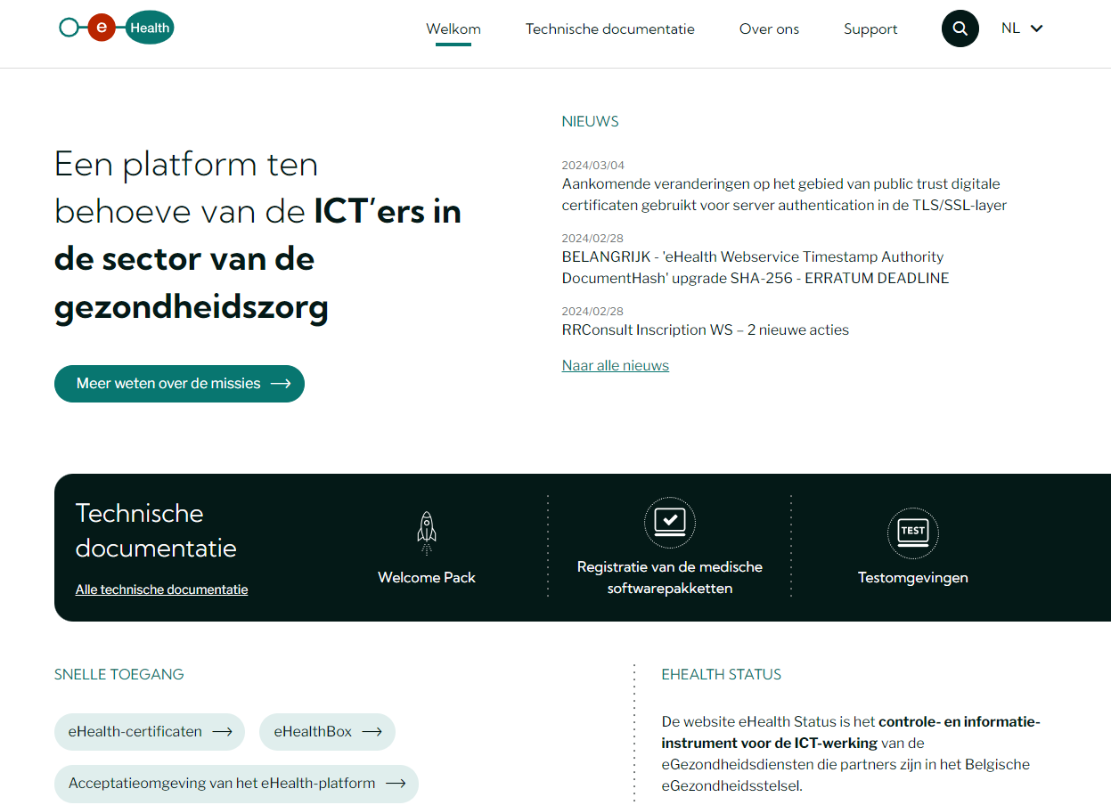
eHealth-platform op het eGezondheidsportaal

Slide 56
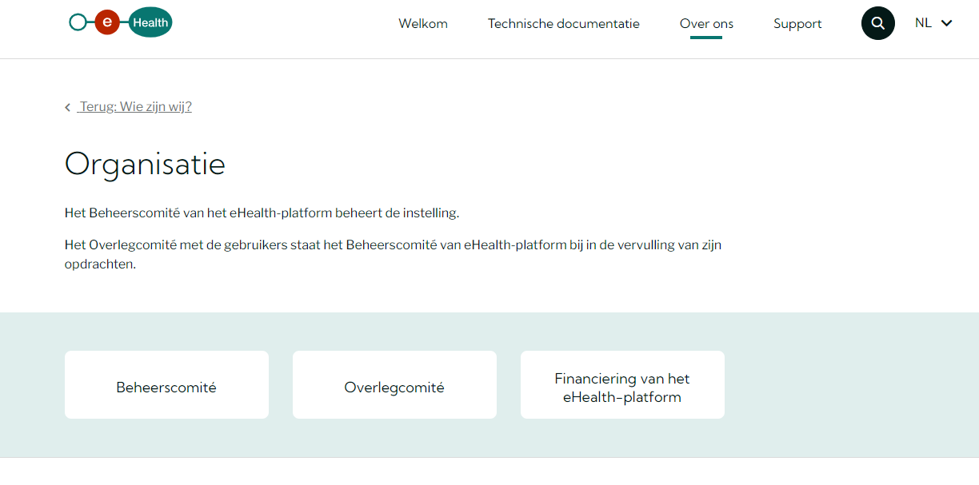
eHealth-platform op het eGezondheidsportaal

Slide 57
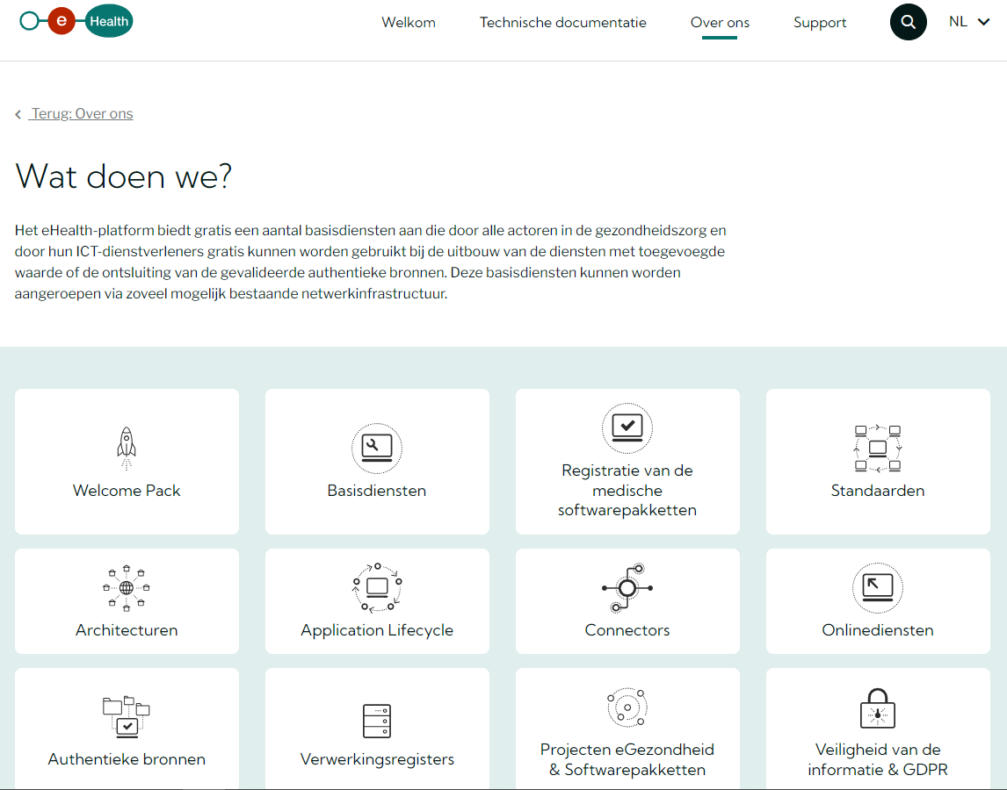
eHealth-platform op het eGezondheidsportaal

Slide 58
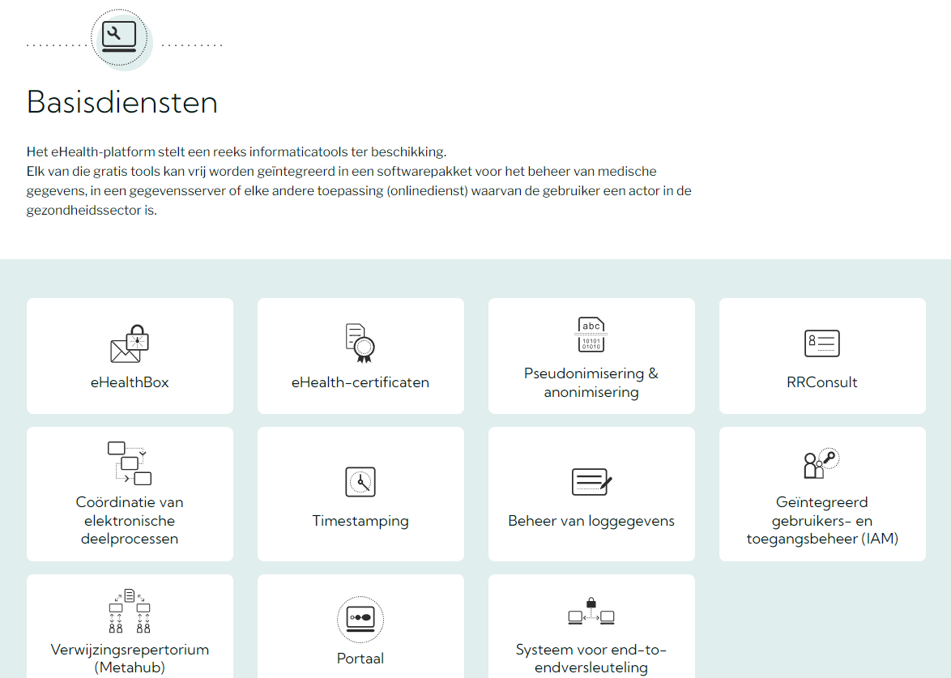
eHealth-platform op het eGezondheidsportaal

Slide 59
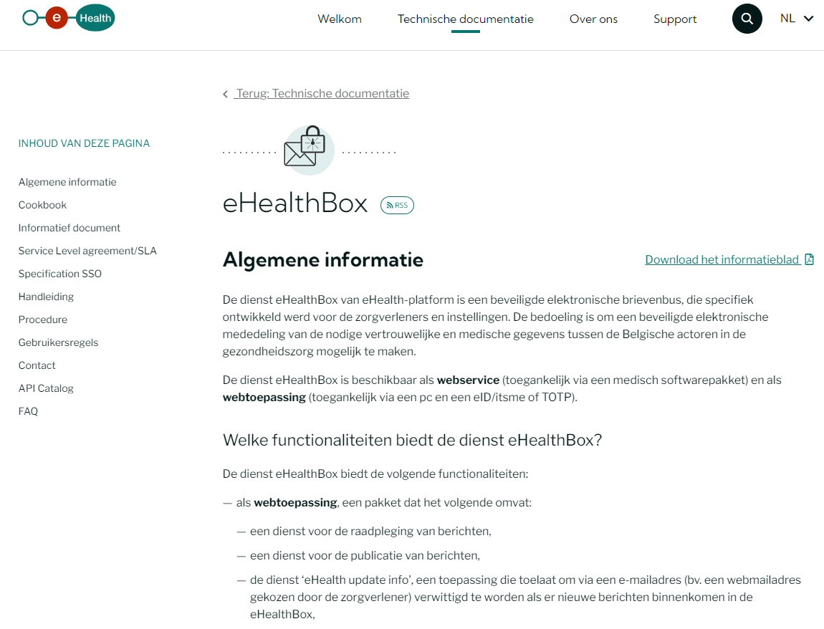
eHealth-platform op het eGezondheidsportaal

Slide 60
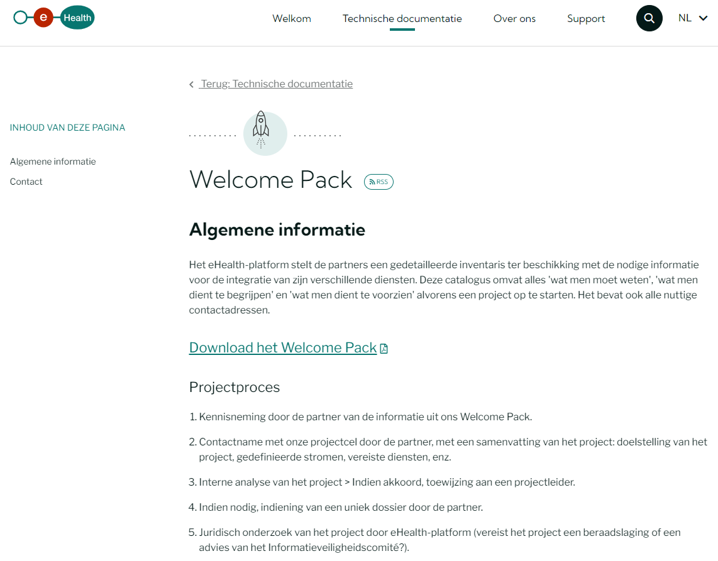
eHealth-platform op het eGezondheidsportaal

Slide 61
Governance organen
Beheerscomité van het eHealth-platform
  beheert de instelling
  samenstelling
    vertegenwoordigers van zorgverstrekkers en –instellingen
    vertegenwoordigers van ziekenfondsen
    vertegenwoordigers van overheidsdiensten belast met gezondheid van alle overheidsniveaus
    vertegenwoordigers van federale Minister van Gezondheid en van Agoria
Overlegcomité met de gebruikers
  adviesorgaan
  staat het Beheerscomité van het eHealth-platform bij in de vervulling van zijn opdrachten
  heeft vaste en projectmatige werkgroepen

Slide 62
Governance organen
Informatieveiligheidscomité benoemd door het Parlement (voorheen het Sectoraal Comité van de Gezondheid ingesteld bij de Commissie voor de Bescherming van de Persoonlijke Levenssfeer)
  verleent beraadslagingen tot machtiging van de uitwisseling van gezondheidsgegevens
  legt goede praktijken vast inzake de informatieveiligheid en de bescherming van de persoonlijke levenssfeer bij de verwerking van gezondheidsgegevens
Interministeriële Conferentie Gezondheid
  Ministers van Gezondheid van alle overheidsniveaus
  voorbereid door Interkabinettenwerkgroep (IKW)
  coördineert gezondheidsbeleid

Slide 63
Governance organen
Federale stuurgroep
  leden uit het Beheerscomité van het eHealth-platform van de federale overheidsdiensten en het kabinet van Minister Vandenbroucke
  alignering tussen de betrokken instellingen
Stuurgroep Vitalink
link met G-Cloud
  de G-Cloud is een gezamenlijke infrastructuur van alle federale overheidsdiensten en Smals vzw, grotendeels in eigen datacenters
  het eHealth-platform host zijn basisdiensten in een geïsoleerde omgeving met hoge beschikbaarheid in de eigen datacenters van de G-Cloud
  meer informatie over de G-Cloud
    https://www.gcloud.belgium.be/

Slide 64
Interne organisatie eHealth-platform
Algemeen beheer
Frank Robben
(Thibaut Duvillier)
Programma-, project- & klantenbeheer
Thibaut Duvillier
Toepassingsontwikkeling & service management
Michel Stuckens
Innovatie & beleidsondersteuning
Peter Maes
Interne audit & informatieveiligheid
Kurt Maekelberghe
Resources management
Laure Morelli
Projectleiders
Architecten
Jurist
Human resources
Technische interoperabiliteit
Functioneel analysten
Communicatie
Budget & finance
Toepassings-ingenieurs
(Statisticus)
Facility management
Toepassings-ontwikkelaars
Risk management & internal control
Service management
Management Information System
Data management
Vertalers
CORE
VALUE-ADDED
I&S
SUPPORTING

Slide 65
Organisatie van de G-Cloud
Regering
G-Cloud Operations & Programme Board
G-Cloud Strategic Board
FODs/PODs
(Horizontale FOD, FOD FIN, Belnet, …)
OISZ/ION (KSZ, ...)
Vereniging van FODs/PODs/ ION
Privé-ICT-firma’s o.l.v. FOD/OISZ/...
3 Colleges (FODs, OISZ, ION)
SIT (ICT-managers van FODs, OISZ, ION)
Service
owners

Slide 66
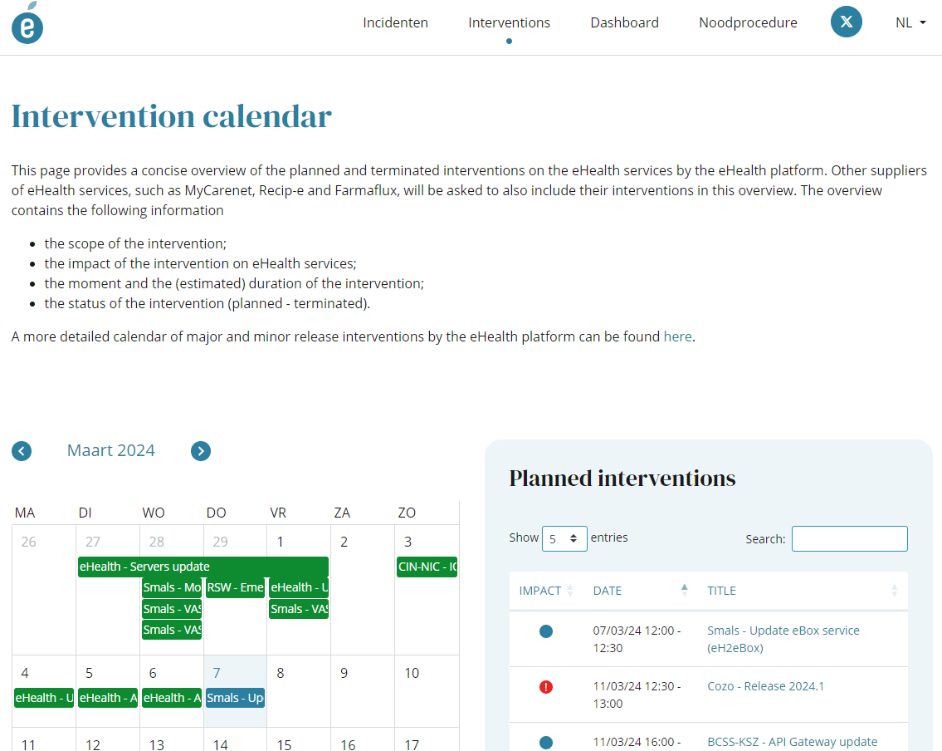
Statuswebsite
www.status.ehealth.fgov.be

Slide 67

Business Continuity Procedures
methode
  functionele behoeften die waaraan steeds moet worden voldaan, worden vastgelegd in overleg met vertegenwoordigers van de eindgebruikers
  wegwerken van alle single point of failure (SPOF) over omgevingen heen (voor elke cruciale component is er een alternatief in een andere omgeving)
  implementatieplan met iteraties
  communicatie via website https://www.status.ehealth.fgov.be/
  vorming via éénlijn, e-Santé Wallonie, eHealth Academy
  geïntegreerde dashboard over status diensten (beschikbaarheid, performantie)
  feedbackmechanismen over effectief gebruik BCP

Slide 68
Business Continuity Procedures
doelstelling: werkende business continuity procedures (BCP) per soort eindgebruiker
  (huis)artsen
  apothekers
  wachtposten
de lijst van BCP's wordt momenteel opnieuw geëvalueerd met het oog op uitbreiding (fysiotherapeuten, tandartsen, enz.)

Slide 69














Stand van zaken
Summary electronic health record (SumEHR)
Richtlijnen en adviezen online beschikbaar
Medisch
Elektronische voorschriften
Medicatie-schema
Onderzoeks-resultaten en verslagen
Elektronische verwijsbrieven

Slide 70





Stand van zaken
Verzekerbaar-heidstoestand, tarificatie,
facturatie
Bijwerking van de SumEHR, van het medicatieschema, ...
Adminis-tratief
Aanmaken en versturen van attesten
Registraties
Verslag versturen naar de houder van het GMD

Slide 71
Aantal transacties over het eHealth-platform
  7.067.227.936 in 2016
  10.055.636.938 in 2017
  13.332.679.791 in 2018
  15.095.149.373 in 2019
  18.025.871.980 in 2020
  19.596.213.165 in 2021
  20.260.988.149 in 2022
  20.568.890.744 in 2023 (+1,52%)

Slide 72
Enkele andere cijfers
Portaal
Geïnformeerde toestemming
eHealthBox > eBox
831 miljoen bezoeken
10.896.729 geregistreerde toestemmingen
8.716.841 berichten
Performantie & toegankelijkheid
Business continuity
Dossiers IVC
100 % van de KPI’s wordt nageleefd
142 geregistreerde incidenten
eHealth 12, partners 130
191 dossiers

Slide 73
Lijst van gebruikte afkortingen
BCP: Business Continuity Procedure
DAAS: Data Attribute Service
DTW: Dienst met Toegevoegde Waarde
eID: elektronische Identiteitskaart
ETK: Encryption Token Key
GAB: Gevalideerde Authentieke Bron
KGSS: Key Generation Storage Services
NIC: Nationaal Intermutualistisch College
TOTP: Time-based One-Time Password
TTP: Trusted Third Party
VOS: Voorschrift Op Stofnaam

Slide 74
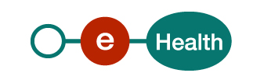
BEDANKT!
Vragen ?
frank.robben@ehealth.fgov.be
@FrRobben
https://www.ehealth.fgov.be
https://www.ksz.fgov.be
https://www.frankrobben.be

